Slide 1
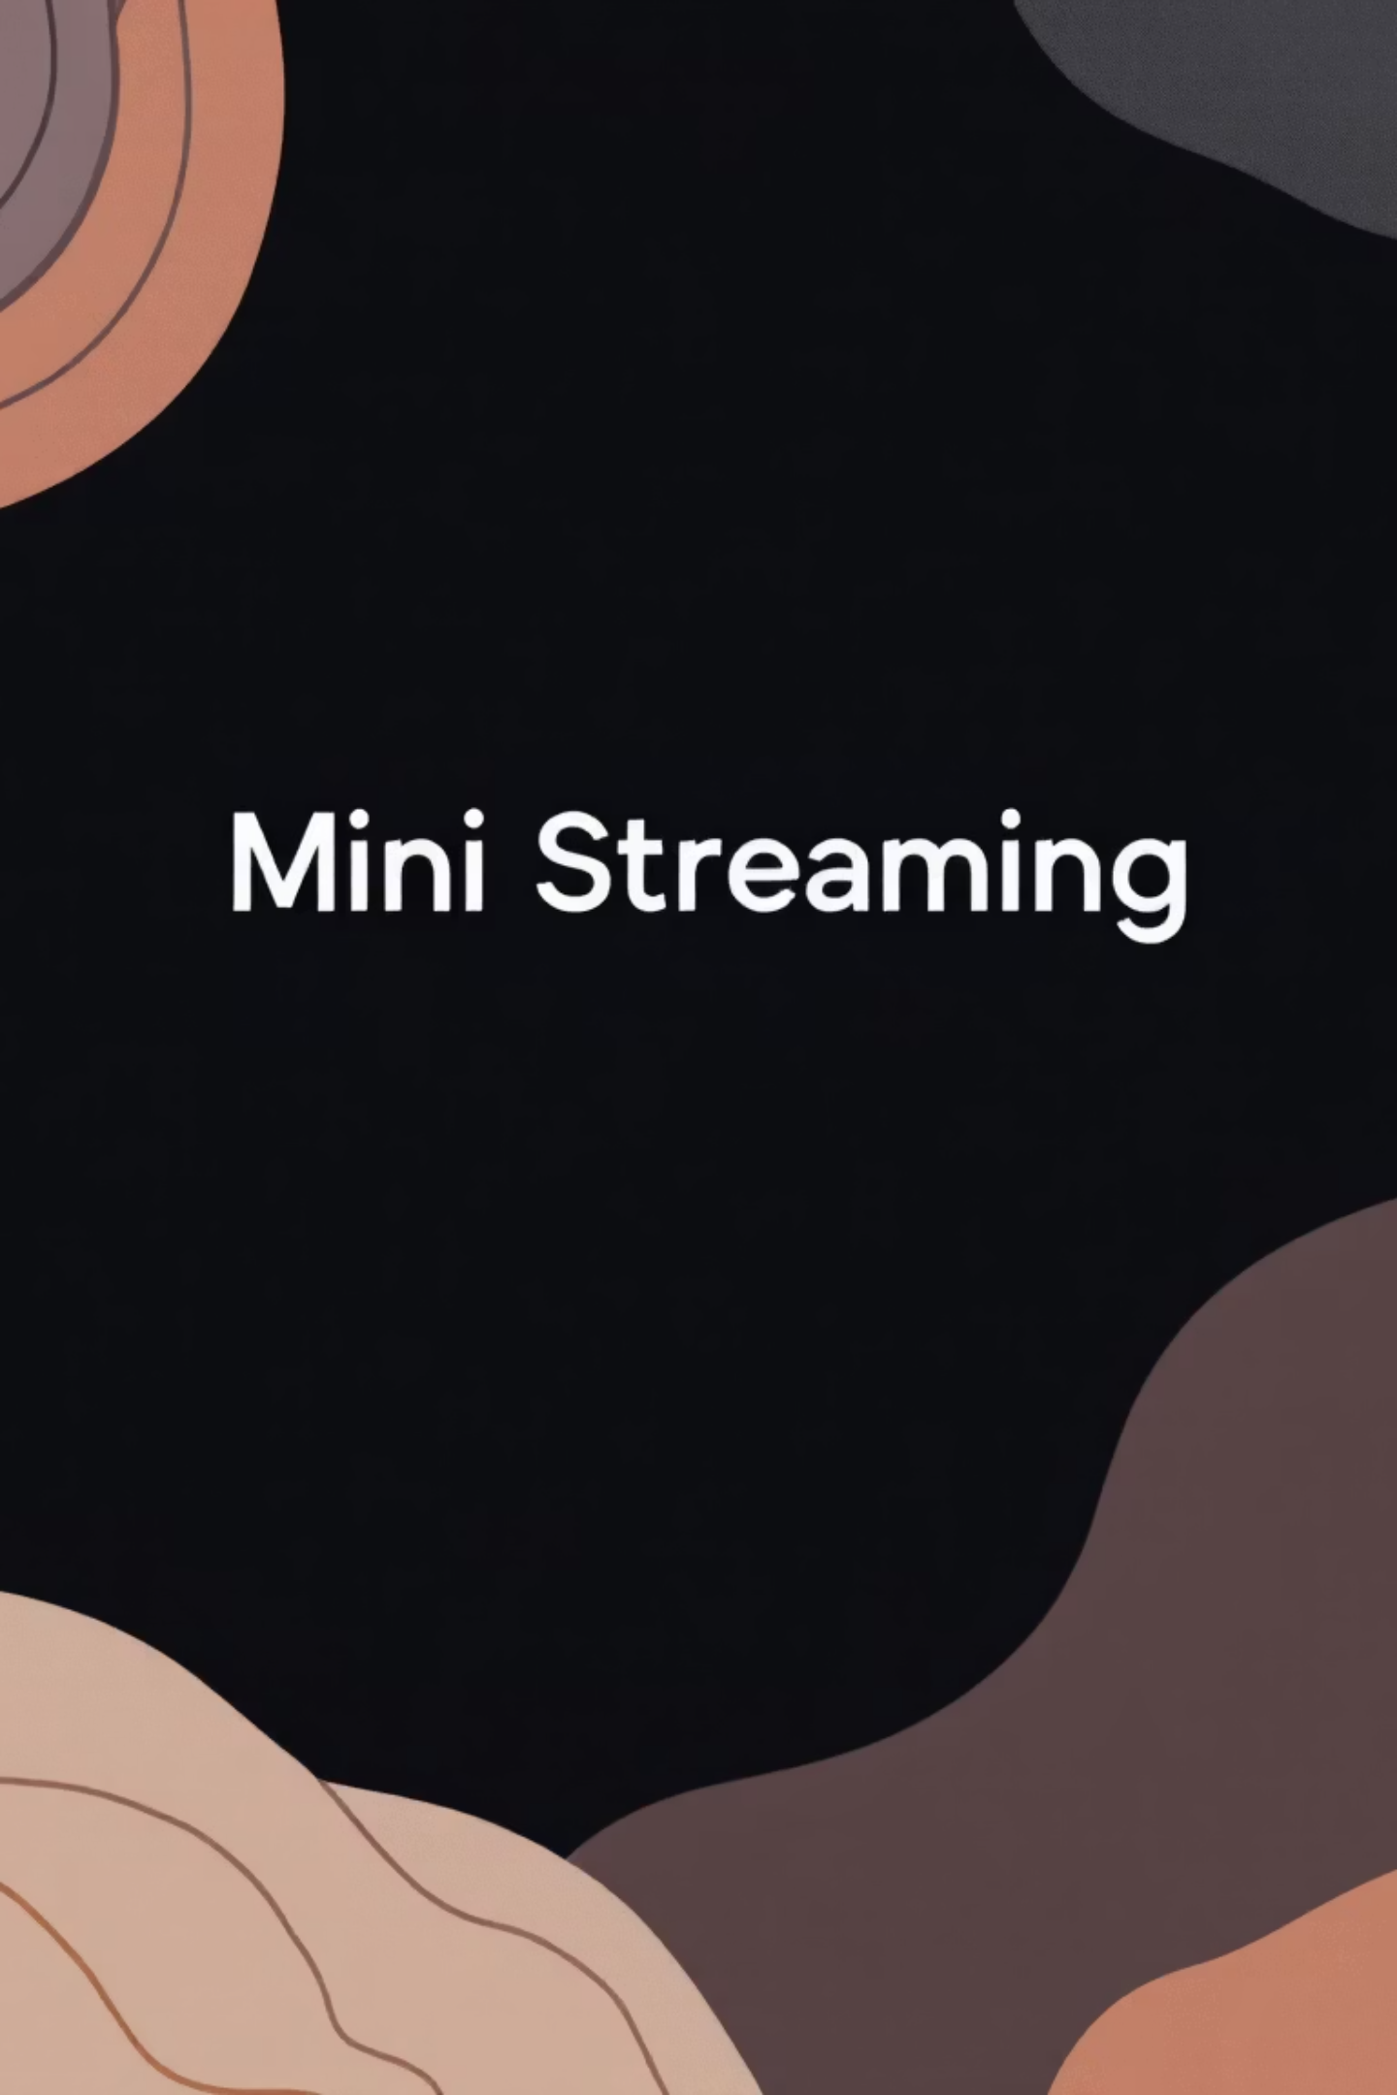
Presentación: Mini Streaming
Mini Streaming: Una Plataforma Web con Flask
Aplicación web para visualizar videos y enviar valoraciones.
Proyecto académico para el curso de Programación 2.

Slide 2
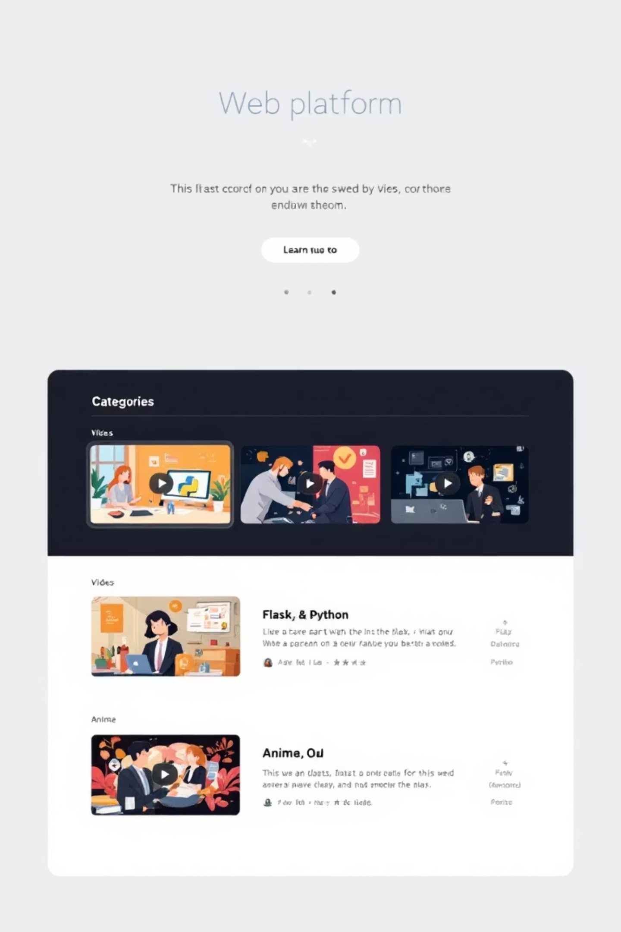
Introducción al Proyecto
¿Qué es Mini Streaming?
Plataforma web que muestra videos en tres categorías: Flask, Python y Anime.
Los usuarios pueden:
Ver videos embebidos desde Google Drive.
Enviar valoraciones a través de un formulario.
Acceder a un panel de administración para ver valoraciones.

Slide 3
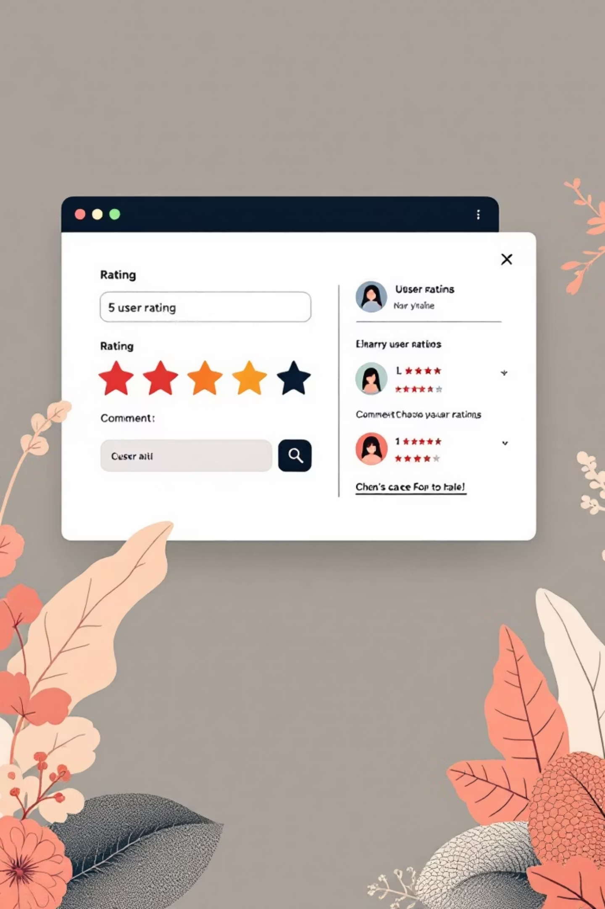
Funcionalidades Clave
Características Principales
Exploración de Videos
Videos organizados en categorías con diseño de tarjetas y scroll horizontal.
Formulario de Valoración
Permite enviar nombre, calificación (0-5 estrellas) y comentarios.
Panel de Administración
Tabla con todas las valoraciones almacenadas.
Interfaz Responsiva
Diseño moderno y adaptable a diferentes dispositivos.

Slide 4



Tecnologías del Proyecto
Tecnologías Utilizadas
Python + Flask
SQLite
Framework web para rutas y lógica del servidor.
Base de datos ligera para almacenar valoraciones.
HTML/CSS + Jinja2
Google Drive
Interfaz de usuario y plantillas dinámicas.
Almacenamiento y embebido de videos.

Slide 5
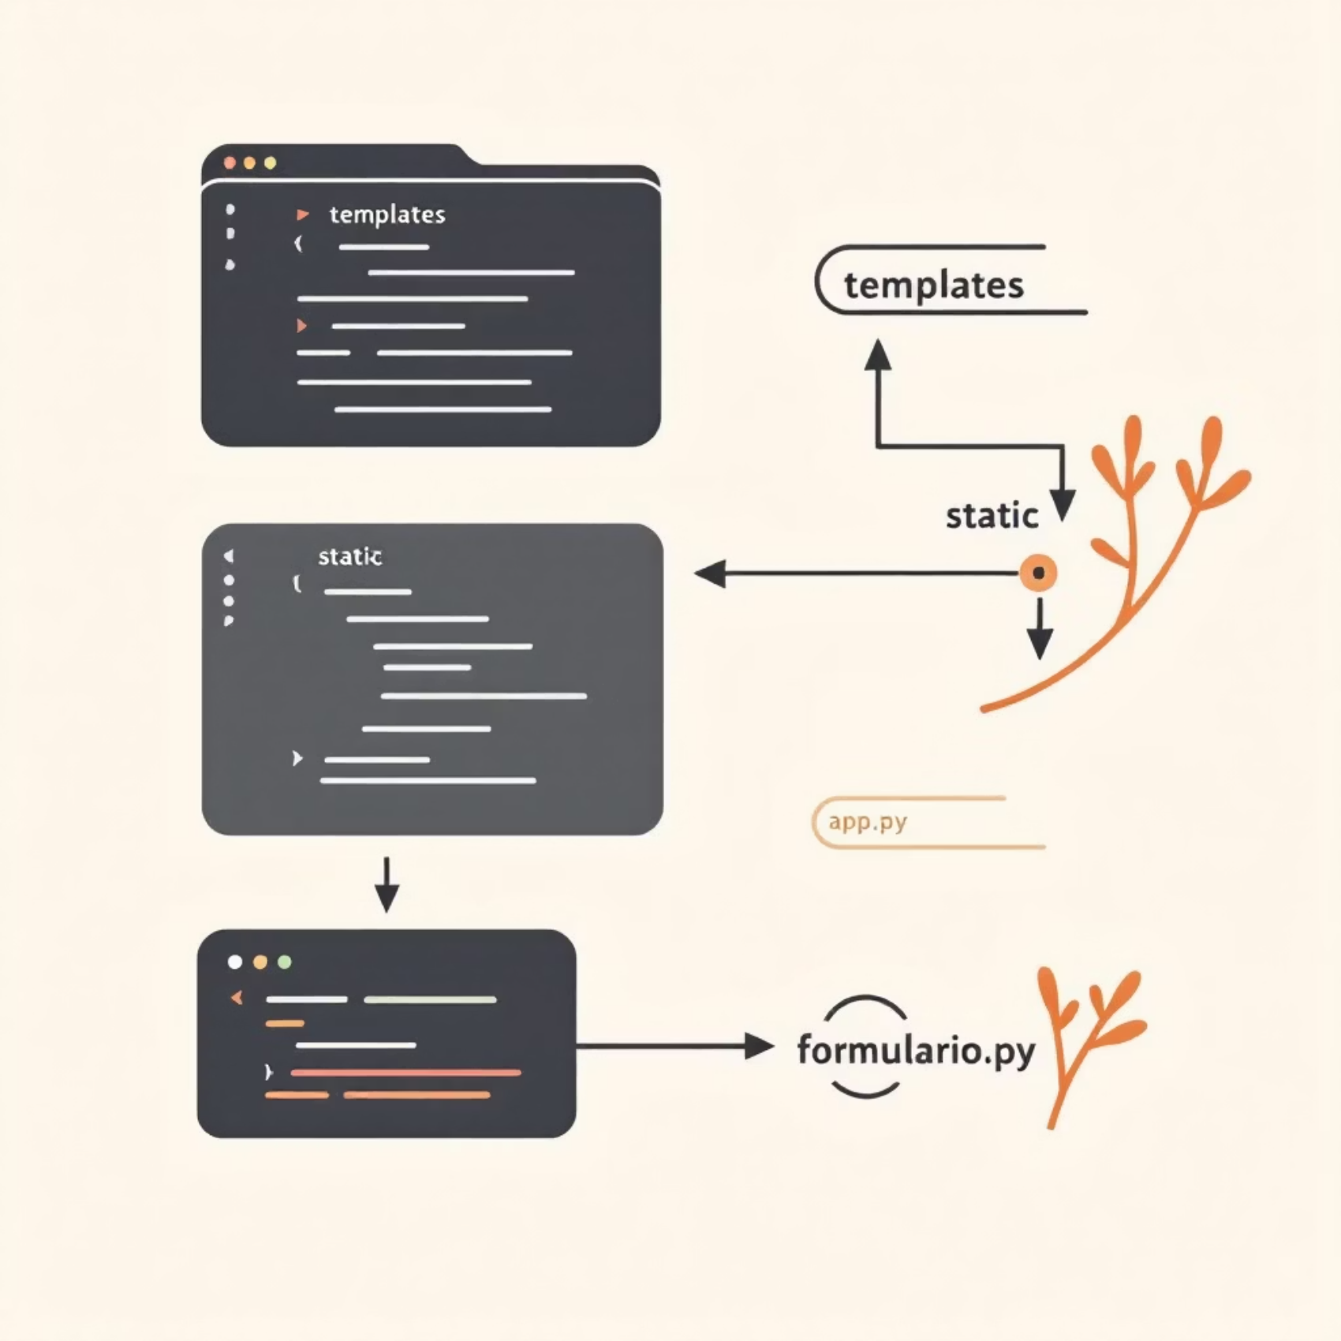
Organización del Código
Estructura del Proyecto
app.py: Lógica principal de Flask y rutas (/, /formulario, /gracias, /admin/valoraciones).
formulario.py: Funciones para manejar la base de datos SQLite.
static/estilos.css: Estilos CSS para la interfaz.
templates/: Plantillas HTML (index.html, formulario.html, ver\_valoraciones.html).
Formulario.db: Base de datos generada para valoraciones.

Slide 6
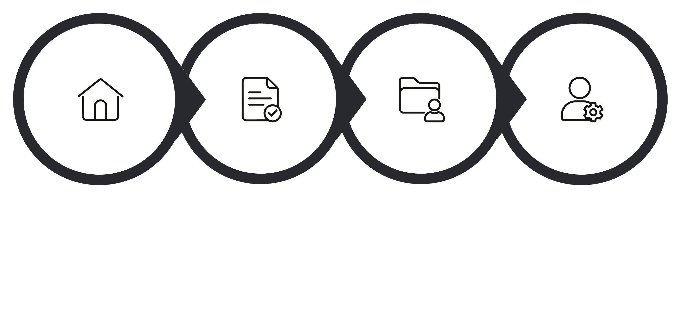




Cómo Funciona Mini Streaming
Flujo de la Aplicación
Enviar valoración
Guardar y agradecer
Ver valoraciones
Explorar
1. El usuario accede a la página principal y explora videos por categoría.
2. Puede enviar una valoración a través del formulario (/formulario).
3. La valoración se guarda en SQLite y se muestra un mensaje de agradecimiento (/gracias).
4. Los administradores acceden a /admin/valoraciones para ver todas las valoraciones.

Slide 7
Cómo Ejecutar el Proyecto
Instalación y Uso
01
02
03
Clonar el repositorio
Crear un entorno virtual
Instalar dependencias
git clone https://github.com/DLCS-001/proyecto-de-progra-2-con-flask.git
python -m venv venv
pip install flask
04
05
Ejecutar
Acceder en
python app.py
http://localhost:5000

Slide 8
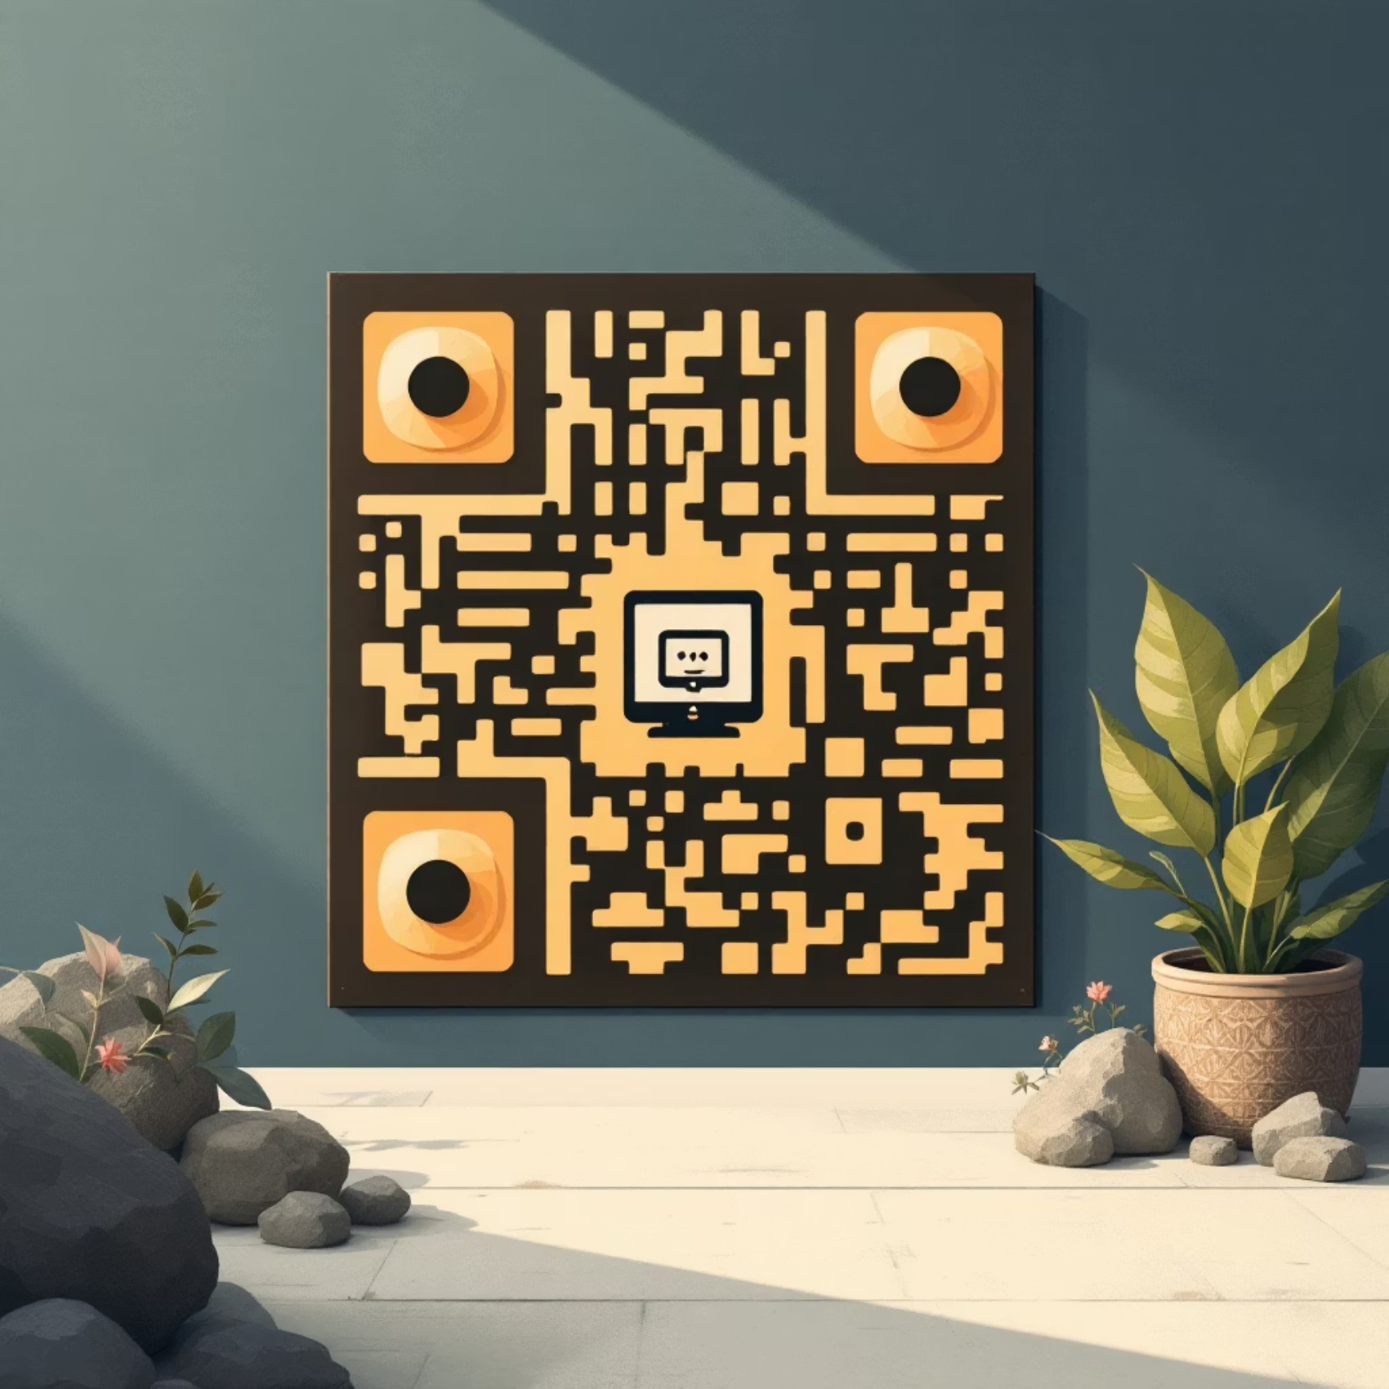
Explora el Proyecto
¡Prueba Mini Streaming!
Repositorio: github.com/DLCS-001/proyecto-de-progra-2-con-flask
¡Clona, ejecuta y déjanos tu valoración!
Contacto: [Agrega aquí un correo o medio de contacto si aplica].

Slide 9

Oportunidades de Mejora
Mejoras Futuras
1
Seguridad y Autenticación
Agregar autenticación para el panel de administración.
Mejorar la seguridad (validación de formularios, prevención de inyecciones).
2
Funcionalidad de Contenido
Implementar búsqueda y filtros para videos.
3
Calidad del Código
Añadir pruebas unitarias con pytest.
4
Experiencia de Usuario
Mejorar el diseño con animaciones o más interactividad.

Slide 10
Resumen y Aprendizajes
Conclusiones
Proyecto que combina Flask, SQLite y diseño web para crear una aplicación funcional.
Demuestra conceptos clave: rutas, bases de datos, plantillas y CSS responsivo.
Ideal para aprender desarrollo web con Python.

